Slide 1

Реализация проекта
«Эффективная начальная школа
МИНПРОСВЕЩЕНИЯ РОССИИ

Slide 2

Проект «Эффективная начальная школа»:
стандарт*
Цель Проекта
Удовлетворение индивидуальных образовательных потребностей обучающихся. Создание возможности освоения программы начальной школы за 3 года вместо 4 лет, используя индивидуальный учебный план.
Задачи Проекта:
- создание условий для реализации индивидуальных образовательных маршрутов для обучающихся с учетом индивидуальных образовательных потребностей;
- обеспечение высокого уровня мотивации обучающихся к образовательной деятельности;
- осуществление преемственности дошкольного и начального общего образования;
- повышение интенсивности образовательной деятельности посредством создания условий для ускоренного освоения обучающимися в течение одного учебного года программы 1-го и 2-го классов основной образовательной программы начального общего образования.
*Конец января 2022 года
2 ²

Slide 3
Проект «Эффективная начальная школа»:
требования нормативных документов
Федеральный закон от 29.12.2012 № 273-ФЗ «Об образовании в Российской Федерации»
Обучающимся предоставляются академические права на:
<...> обучение по индивидуальному учебному плану, в том числе ускоренное обучение, в пределах осваиваемой образовательной программы в порядке,
установленном локальными нормативными актами
(статья 34, часть 1, пункт 3)
Постановление главного государственного санитарного врача Российской Федерации от
28.09.2020 № 28

Slide 4

МИНПРОСВЕЩЕНИЯ РОССИИ
Приказ Министерства просвещения РФ от 31.05.2021 № 286 «Об утверждении ФГОС начального общего образования»*
В целях удовлетворения образовательных потребностей и интересов обучающихся могут разрабатываться индивидуальные учебные планы, в том числе для ускоренного обучения, в пределах осваиваемой программы начального общего образования в порядке, установленном локальными нормативными актами Организации (пункт 21)
* С 1 сентября 2022 года будет осуществляться прием в 1 классы для обучения в соответствии с обновленным ФГОС начального общего образования
3 з

Slide 5
Проект «Эффективная начальная школа»:
необходимые условия и первые шаги
* школа с высокими образовательными результатами
*тесное взаимодействие начальной школы с дошкольными группами
* анализ запроса родительской общественности
* информирование родителей (законных представителей) о сроках и условиях проведении педагогической диагностики
* проведение педагогической диагностики готовности обучающихся к освоению образовательной программы начального общего образования с согласия родителей (законных представителей) - успешное прохождение диагностики достаточным количеством дошкольников
*создание в рамках проекта в начальной школе одного или более классов (от 25 человек)
* наличие двух и более классов в параллели в образовательной организации
4 ⁴

Slide 6
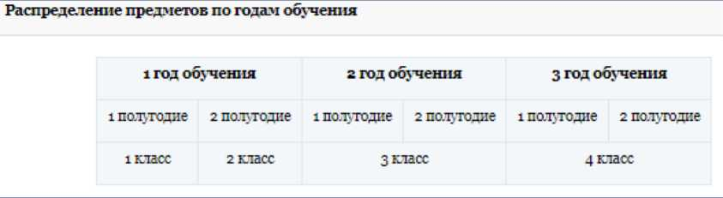
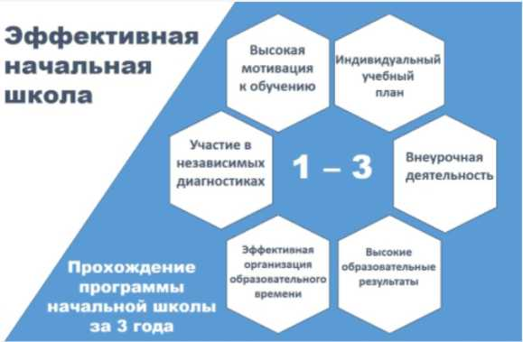
Проект «Эффективная начальная школа»: особенности организации учебного процесса
ВАРИАНТ 1
ВАРИАНТ 2
«С сентября по декабрь ученики осваивают программу 1 класса, в декабре проводится независимая диагностика, и с января обучающиеся становятся второклассниками, т.е. к концу учебного года они заканчивают программу сразу двух лет обучения.
В апреле будет проходить вторая независимая диагностика».
«Участники проекта обучаются по индивидуальному учебному плану, ключевой особенностью которого является ускоренное прохождения программы 1 и 2 класса за первый год обучения. Вступая в проект, обучающийся с сентября становится полноценным второклассником:
- выполняет домашние задания;
- получает оценки;
- обязательно участвует в независимых диагностиках МЦКО;
- количество уроков, как у второклассников (5-6).»
7 ⁷

Slide 7
Проект «Эффективная начальная школа»: организационно-методическое обеспечение
Обучение в первом полугодии первого года обучения осуществляется с соблюдением следующих требований:
- учебные занятия проводятся по 5-дневной учебной неделе и только в первую смену;
- в период сентябрь-октябрь по 3 урока в день по 35 минут каждый, в период с ноября по май - 4 урока в день по 40 минут каждый, один раз в неделю - 5 уроков, за счет урока физической культуры;
- в середине учебного дня организуется динамическа;1пауза продолжительностью не менее 40 минут.
Максимально допустимая образовательная нагрузка в первом полугодии первого года обучения составляет 21 час в неделю.
Во втором полугодии первого года обучения вводится учебный предмет «Иностранный язык» в соответствии с учебным планом образовательной организации.
Максимально допустимая образовательная нагрузка во втором полугодии первого года обучения составляет 23 часа в неделю.
Сроки каникул определяются в соответствии с календарным учебным графиком образовательной организации.
В первом полугодии первого года обучения текущий контроль и промежуточная аттестация освоения основной образовательной программы осуществляются в безотметочной форме.
8 ⁸

Slide 8







Проект «Эффективная начальная школа»:
организация обучения (возможный вариант)
э
2
5
Педагогическая диагностика готовности к ускоренному обучению
Зачисление
в 1 класс
и перевод во 2 класс
Освоение на 1 году обучения содержания программы 1 и 2 класса
Проведение диагностики по итогам 1 года обучения для перевода к освоению программы 3 класса
Освоение на 2 году обучения содержания программы 3 класса
Освоение на 3 году обучения содержания программы 4 класса
Возможность перейти к повторному освоению содержания программы 2 класса на 2 году обучения
13 1

Slide 9


Slide 10


Slide 11


Slide 12
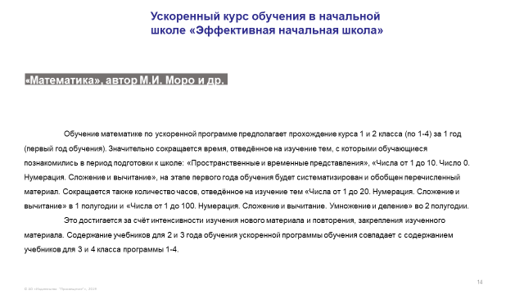

Slide 13
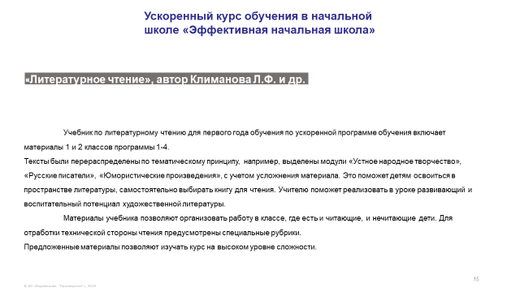

Slide 14
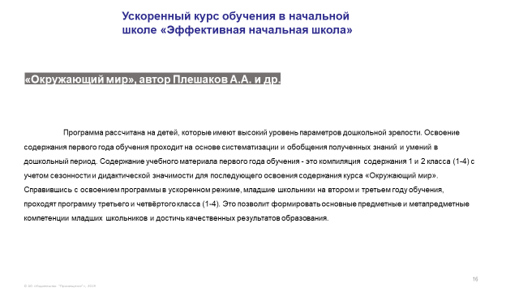

Slide 15
